Slide 1
Презентація на тему:
₺Молодіжні субкультури₺

Slide 2
Підготувала:
учениця 11 класу
Звенигородської ЗОШ- інтернату І-ІІІ ст.
Фещенко Тетяна

Slide 3
Поняття «субкультури»
Субкультура- сукупність культурних зразків окремої соціальної групи або регіону,що відрізняється від традиційної.
Молодіжна субкультура поширена серед молоді і означає один з молодіжних рухів.

Slide 4
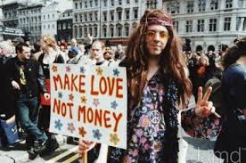
₺ Хіппі ₺
Соціальний склад хіппі неоднорідний,але в першу чергу це творча молодь: починаючі поети,художники,музиканти. Зовнішній вигляд: незалежно від статі-довге волосся,особлива стрічка навколо голови,на руках-браслети « фєнєчки »,мішечок на шиї для грошей та документів. Колір одягу світлий та яскравий. Відома любов хіпі до квітів,тому їх ще називають «діти квітів». Досить часто вживають наркотики,частиною їхньої ідеології є «вільна любов». Життєве гасло: «Займайтеся любов’ю, а не війною!»

Slide 5
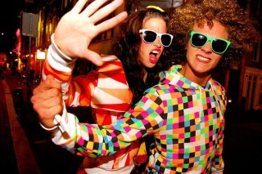
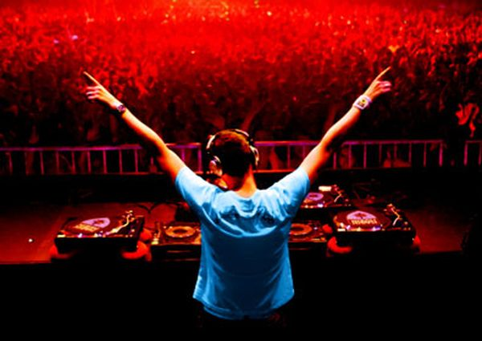
₺Рейвери₺
У музичному відношенні стиль рейв - наступник стилів техно і ейсідхауса. Невід’ємною частиною рейверського стилю життя є нічні дискотеки з потужним звуком,комп’ютерною графікою. Для одягу рейверів характерні яскраві фарби і використання штучних матеріалів. Для них характерним є безтурботне ставлення до життя,прагнення жити сьогоднішнім днем та бути одягненим за останньою модою.

Slide 6
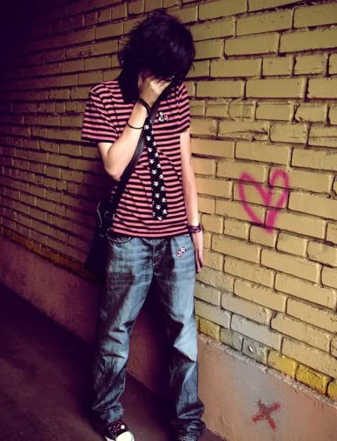
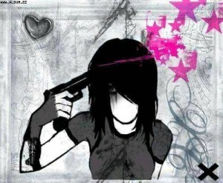
₺Емо₺
Найпоширеніша субкультура серед підлітків 14-18 р. Головне для представників цієї субкультури- емоції, і вони черпають їх звідусіль:кіно,музика,книги. Носять в основному чорно-рожевий одяг,кеди,часто стрижуть волосся і залишають довгу чолку,яка прикриває пів обличчя. Справжні емо не палять,не вживають наркотиків та алкоголю,не зраджують своїм ідеалам. Про це все свідчить татуювання у вигляді хреста на руках деяких емо. Взагалі це дуже чуттєві діти,які виносять протест «сірому, буденному суспільству». Схильні навіть до самогубства!

Slide 7
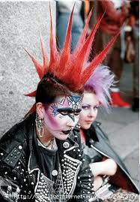
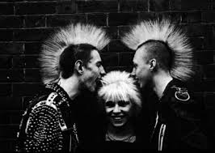
₺Панки₺
Характерною особливістю субкультури панків є любов до швидкої та енергійної рок-музики,свободи,протест проти націоналізму,та наближення до ідеалів антирасизму. Молоді панки люблять шокувати суспільство антиконсервативним зовнішнім виглядом. Свою атрибутику вони понесли в мани і модну індустрію. Надають перевагу зачіскам-ірокезам,з різнокольоровим волоссям піднятим догори. До аксесуарів належать ланцюги,металеві шпильки в одязі. Носять футболки,кеди,рвані джинси.

Slide 8
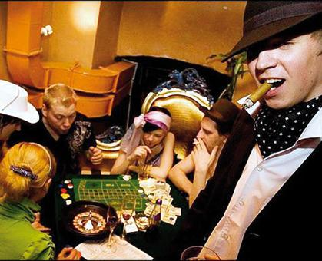
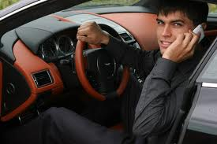
₺Мажори₺
Мажори-назва молодих людей,чиє життя на мабутнє забезпечили їхні впливові батьки,через що воно стало легким та безтурботним. Близьке поняття- «золота молодь». Мажори витрачають батьківські гроші, вихваляються ними при кожній нагоді, хоча самі для свого добробуту нічого не зробили. Життєве кредо складається з двох пунктів: 1) купити за гроші можна лише те, що можна купити за великі гроші 2) кожну проблему можна вирішити телефонним дзвінком.

Slide 9
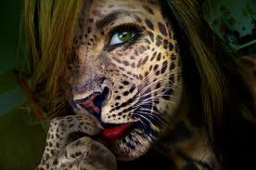
₺Фурі₺
Субкультура поєднує людей,які захоплюються тваринами в образотворчому мистецтві. Відмінною рисою субкультури є прагнення до втілення образу антропоморфної тварини у творчості, або собі через ідентифікацію з нею. Наділяються людськими якостями в основному хижі ссавці — леви, гепарди, лиси, вовки, а також гризуни. Ці звірі покриті хутром, тому у англомовних носіїв субкультури мають прізвисько «пухнасті» (furries). Це слово традиційно є назвою субкультури.

Slide 10
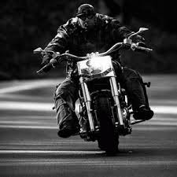
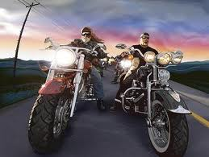
₺Байкери₺
На відміну від звичайних мотоциклістів,мотоцикл для байкера є частиною життя. Найповажнішими мотоциклами для байкерів є ті,що виготовлені власними руками. Деякий час вони були розділені на кілька агресивних угруповань. Сьогодні діяльність байкерів носить мирний характер. Вони влаштовують численні мотошоу ,куди запрошують музикантів та каскадерів.

Slide 11
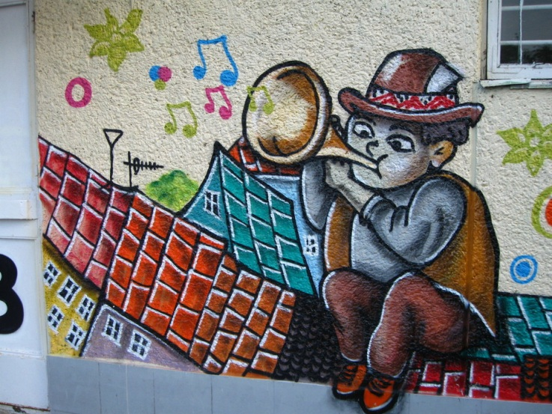
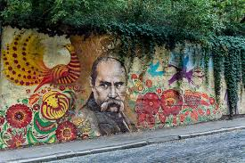
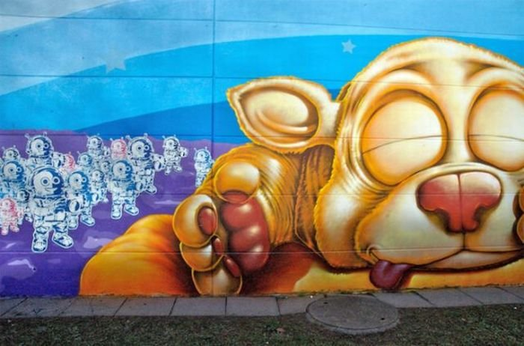
₺Графіті₺
Це оригінальні малюнки на стінах чи інших поверхнях,нанесені фарбою з балончиків. Графіті — явище надзвичайно давнє. Графіті зустрічаються археологами в багатьох культурах різних епох та континентів. Графіті в сучасній Україні існує близько 10 років.

